Slide 1
ORIENTAÇÃO A OBJETOS 2
Revisão
Por Huilson J. Lorenzi
1º Semestre - 2023

Slide 2
PLANO DE ENSINO
Objetivo
Desenvolver programas aplicando as técnicas de orientação a objetos e padrões de projeto. Implementar estudos de caso em Linguagem de Programação Orientada a Objetos com acesso a dados, persistência e geração de relatórios.

Slide 3
PLANO DE ENSINO
Ementa
Acesso a base de dados utilizando mapeamento objeto-relacional. Desenvolvimento de aplicações em camadas. Desenvolvimento de relatórios e gráficos utilizando frameworks. Testes unitários.

Slide 4
PLANO DE ENSINO
Conteúdo
Revisão de POO Acesso a base de dados utilizando mapeamento objeto-relacional. Desenvolvimento de aplicações em camadas. Desenvolvimento de relatórios e gráficos utilizando frameworks. Testes unitários.

Slide 5
AVALIAÇÕES
NOTA (EX(0,2) + TF(0,6) + SM(0,2))*10
EX: Os exercícios serão aplicados de forma de pesquisa, aplicações pratícas e teóricas. TF: O trabalho também será dividido em 3 versões. SM: Os seminários serão apresentados no final da disciplina, com o intuito de fixar o conhecimento adquirido em sala. Nos exercícios práticos sempre será cobrado modelagem UML e comentários no códigos fontes.

Slide 6
HORÁRIO RESERVADO
ATENDIMENTO AO ALUNO
Combinar antes via email: huilsonlorenzi@utfpr.edu.br Horários: Quinta, Bloco S (21:20 às 23:00).

Slide 7
REVISÃO
W3schools, Java Tutorial. Link: https://www.w3schools.com/java/java_arrays.asp, 2022.
Rodrigues, Érick Oliveira. ORIENTAÇÃO A OBJETOS 2 - Revisão e Particularidades Java , 2021.
Guanabara, Gustavo. Curso de Java. Link: https://www.youtube.com/watch?v=sTX0UEplF54&list=PLHz_AreHm4dkI2ZdjTwZA4mPMxWTfNSpR, 2015.

Slide 8
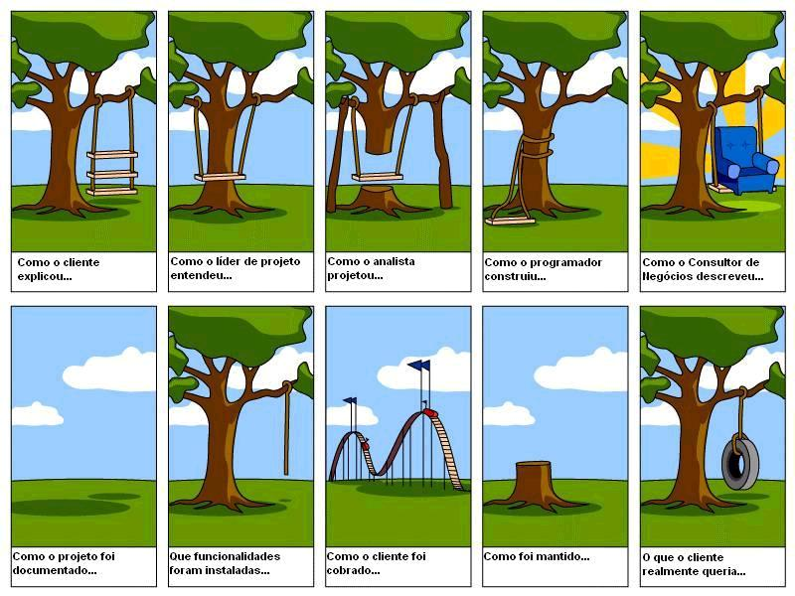

Slide 9
SINTAXE
Cada linha de código que roda em JAVA deve estar dentro de uma classe.
Nota: JAVA é case-sensitive: “MinhaClasse" e "minhaclasse" tem diferentes significados, essa técnica é chamada CamelCase.
Toda classe ou interface começa com letra maiúscula e todo atributo, método, variável.
O nome do arquivo JAVA deve conter o nome da classe. Quando salvamos o arquivo, save-o usando o nome classe e adicione .java no final do nome do arquivo.

Slide 10
TIPOS DE VARIÁVEL EM JAVA
Existem 5 tipos de variáveis primitivas em JAVA:
int myNum = 5; //números inteiros positivos e negativos
float myFloatNum = 5.99f; //números reais positivos e negativos
char myLetter = 'D'; //caractere reconhecido pela tabela ASCII
boolean myBool = true; //variável de valor binário
String myText = "Hello"; //um conjunto de caracteres

Slide 11
CONVERSÃO DE VARIÁVEL
A conversão abrangente é feita automaticamente quando se passa uma variável de tipo menor para uma variável de tipo maior. Exemplo:
int numero = 9;
double outroNumero = numero;
A conversão estreita é feita de forma manual, colocando o tipo em parenteses na frente da variável.
double outroNumero = 9.55f;
int numero = (int) outroNumero;

Slide 12
CONVERSÃO DE VARIÁVEL
Widening Casting (automático) – convertendo um tipo menor para um tipo maior. byte -> short -> char -> int -> long -> float -> double
Narrowing Casting (manual) – convertendo um tipo maior para um tipo menor. double -> float -> long -> int -> char -> short -> byte

Slide 13
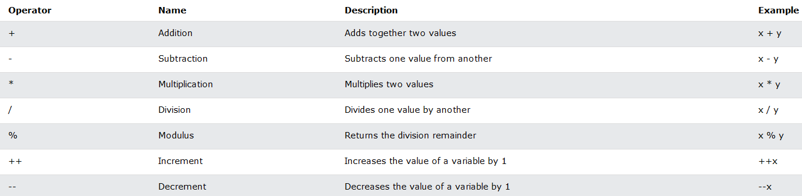
OPERADORES EM JAVA

Slide 14
SYSTEM.OUT
Em JAVA é possível usar os métodos println/print para imprimir textos no console:
System.out.println(“Esse é um exemplo”);
System.out.print(5+5);
System.out.println(“Uma variável foco do escopo”, + var);

Slide 15
CLASSE STRING
Strings são usadas para armazenar pequenos textos
Uma String recebe uma coleção de caracteres cercadas por aspas duplas.
Exemplo: String frase = “Exemplo de string!”;

Slide 16
MÉTODOS EM STRING
.toUpperCase() //para deixar a string em maiúsculo
.toLowerCase() //para deixar a string em minúsculo
.toIndexOf() //retorna a primeira ocorência especificada
.length() //retorna o tamanho da string

Slide 17
PARTICULARIEDADES
O sinal de + é usado tanto para concatenar (juntar duas strings) como para somar.
\” Insere aspas duplas em uma string, e \’ insere asplas simles em uma string, e \\ insere uma contrabara em uma string.

Slide 18
CLASSE MATH
A classe Math é usada para realizar operações matemáticas em números.
Math.max(x,y) //retorna o maior valor das variáveis.
Math.min(x,y) //retorna o menor valor das variáveis.
Math.sqrt(x) //retorna a raiz quadrada da variável.

Slide 19
SCANNER (SYSTEM.IN)
Em JAVA, é possível usar o método System.in (java.util.Scanner) para fazer a leitura do teclado via console.
Exemplo:
Scanner scan = new Scanner(System.in);
int i = scan.nextInt();
double d = scan.nextDouble();
scan.nextLine(); //pula linha
String s = scan.nextLine();
scan.close();
System.out.println("String: " + s); System.out.println("Double: " + d);
System.out.println("Int: " + i);

Slide 20
CLASSES E OBJETOS
Uma classe é um molde para um objeto.
Um objeto é uma instância da classe.
Quando um objeto é criado, ele herda todas as variáveis e métodos de sua classe (ou de sua classe raiz).
Uma classe pode possuir atributos, métodos, e um construtor (ela também pode ter um estado).

Slide 21
CLASSES E OBJETOS
CLASSE OBJETO
maçã
Fruta banana
cereja
gustavo
Pessoa luana
vitor

Slide 22
ATRIBUTOS E MÉTODOS
Atributos são variáveis contidas em uma classe.
Métodos são usado para realizar determinadas ações.
Um método é um bloco de código do qual apenas roda, se for chamado. Você pode passar dados, conhecido como parâmetros, em um método.
Exemplo:
int meuMetodo(String nome, int idade) {
System.out.println(“Meu nome é: ” + nome + “e tenho: ” + idade + “ anos.”);
return 0;
}
O recomendado é sempre armazenar o retorno de um método em uma variável, pois é mais fácil de ler e gerenciar.

Slide 23
OVERLOADING
É possível criar métodos com o mesmo nome, mas com diferentes parâmetros e retorno.
Exemplo:
static int somarNumero(int x, int y) {
return x + y;
}
static double somarNumero(double x, double y) {
return x + y;
}

Slide 24
ARRAYS
Arrays são usados para armazenar vários valores em um única variável, ao invés de declarar em variáveis separadas cada valor.
Para declarar um array, defina o tipo da variável com colchetes. Exemplo: String[] nomes = {“Huilson”, “Tais”, “Guilherme”, “Lucas”, “Eduarda”};
Você pode acessar um elemento pelo seu índice. Exemplo: System.out.println(nome[0]);
Para retornar o número de elementos de um array você pode usar .length

Slide 25
ARRAYS
Você pode criar um loop através de um array usando for junto com o uso do .length
String[] cars = {"Volvo", "BMW", "Ford", "Mazda"};
for (int i = 0; i < cars.length; i++) {
System.out.println(cars[i]);
}
Você também pode usar um for-each
String[] cars = {"Volvo", "BMW", "Ford", "Mazda"};
for (String i : cars) {
System.out.println(cars[i]);
}

Slide 26
ARRAY MULTIDIMENSIONAL
Um array multidimensional é um array de arryas, também chamada de matriz.
Para fazer um loop em uma matriz você pode usar um for loop dentro de outro for loop para alcançar os elementos da matriz.
int[][] myNumbers = { {1, 2, 3, 4}, {5, 6, 7} };
for (int i = 0; i < myNumbers.length; ++i){
for(int j = 0; j < myNumbers[i].length; ++j) { System.out.println(myNumbers[i][j]);
} }

Slide 27
RECURSÃO
Recursão é uma tecnica de fazer uma função chamar a ela mesma. Essa tecnica permite resolver problemas complexos os transformando em um simples e fácil de resolver.
Recursão é algo muito difícil de enteder, e a melhor maneira de se familiarizar com ela é testando.

Slide 28
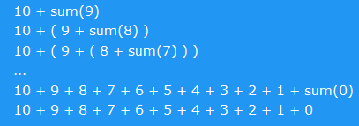
EXEMPLO BÁSICO
public static void main(String[] args) {
int result = sum(10);
System.out.println(result);
}
public static int sum(int k) {
if (k > 0) {
return k + sum(k - 1);
} else {
return 0;
}
}

Slide 29
EXEMPLO DA SEQUÊNCIA DE FIBONACCI
static public int fibonacci(int x) {
if (x == 0 || x == 1 ){
System.out.println("Adicionar "+ x +" a soma!");
return x;
}
int y = x-1;
int z = x-2;
System.out.println("Novo calculo: "+ y + " e "+ z);
return fibonacci(x - 1) + fibonacci(x - 2);
}
Mais detalhes em: http://www.universidadejava.com.br/java/java-fibonacci/

Slide 30
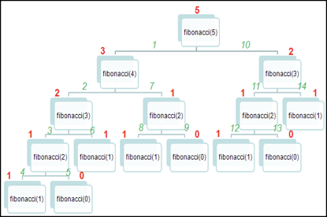
EXEMPLO DA SEQUÊNCIA DE FIBONACCI

Slide 31
PASSAGEM POR REFÊNCIA E PASSAGEM POR VALOR
Em suma, na passagem por valor, um tipo recebe o próprio valor. Exemplo: int x = 1;
Na passagem por referência, o tipo recebe uma referência (endereço) para um objeto, ou o tipo recebe a referência do valor. Exemplo: String a = “1”;
Mais informações: https://pt.stackoverflow.com/questions/59437/qual-a-diferen%C3%A7a-entre-passagem-por-valor-e-passagem-por-refer%C3%AAncia

Slide 32
PASSAGEM POR REFÊNCIA E PASSAGEM POR VALOR
Para tentar evitar confusão, podemos dizer que os tipos de valor são "tipos primitivos", e os tipos por referência são "tipos complexos", que é como eles são conhecidos em algumas comunidades.
Na passagem por valor, é passada uma cópia do valor da variável.
Na passagem por referência, é passada uma referência à própria variável.

Slide 33
BREAK E CONTINUE
A palavra-chave continue quebra uma iteração (no loop) se uma condição especial for alcançada, e continua com a próxima iteração do loop.
A palavra-chave break possui as seguintes características:
Quando o JAVA alcança uma palavra-chave break, ele quebra o bloco para fora do bloco do switch.
Isso irá parar a execução do código e do outros case(s) dentro do bloco.
Um break também pode ser usado para sair de um loop.

Slide 34
EXEMPLO DE BREAK
int day = 4;
switch (day) {
case 1:
System.out.println("Monday");
break;
case 2:
System.out.println("Tuesday");
break;
case 3:
System.out.println("Wednesday");
break;
case 4:
System.out.println("Thursday");
break;
case 5:
System.out.println("Friday");
break;
case 6:
System.out.println("Saturday");
break;
case 7: System.out.println("Sunday");
break;
}

Slide 35
OPERADOR TERNÁRIO
Um operador ternário faz parte da sintaxe para uma expressão condicional básica. (wikipédia)
Operador ternário em if/else:
váriavel = (condição) ? expressãoVerdadeira : Expressãofalsa;
Exemplo em JAVA:
int time = 20;
String result = (time < 18) ? "Good day." : "Good evening.";
System.out.println(result);

Slide 36
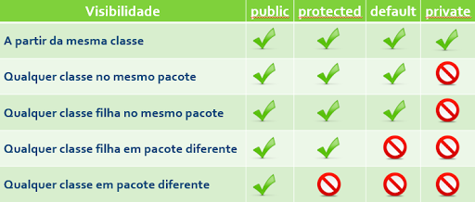
MODIFICADORES
A dois grupos de modificadores:
Modificadores de Acesso, do qual controlam o nível de acesso.
Modificadores de Não-Acesso, não controlam o nível de acesso mas garantem outras funcionlidades.
Fonte: http://www.mauda.com.br/?p=1433

Slide 37
MODIFICADORES
Modificadores de Classe:
public (Acesso): Acessível a outras classes.
default (Acesso): Acessível a classes do mesmo pacote.
final (Não-Acesso): Não pode herdada, gerar folhas.
abstract (Não-Acesso): Não pode criar objetos.

Slide 38
MODIFICADORES
Modificadores de atributos, métodos e construtores:
public (Acesso): Acessível para todas as classe.
private (Acesso): Acessível apenas para o classe declarada.
default (Acesso): Acessível apenas no mesmo pacote.
protected (Acesso): Acessível apenas para o mesmo pacote e subclasse .
final (Não-Acesso): Não pode ser sobrescrito ou modificado.
static (Não-Acesso): Pertence a classe, ao invés do objeto.
abstract (Não-Acesso): Só pode ser usado em métodos, faz com que o método seja usado somente em subclasses.
transient (Não-Acesso): São ignorados quando o objeto que os contém é serializado.
synchronized (Não-Acesso): Podem ser acessados somente por uma thread de cada vez.
volatile (Não-Acesso): O valor de um atributo não é alocado na thread, e é sempre lido da memória primária.

Slide 39
ENCAPSULAMENTO
O significado de Encapsulamento, é ter a certeza que a informação “sensível” esteja escondido do usuário. Para alcançar isso, deve-se:
Declarar as variáveis/atributos da classe como privado.
Gerar métodos getters e setters para acessar e atualizar os valores das variáveis privadas.
O metódo get retorna o valor da variável.
O metódo set pega um parametro e envia a variável.

Slide 40
HERANÇA
Em JAVA, é possível herdar atributos e métodos de uma classe para outra. O conceito de herança é possível ser divido em dois grupos:
Superclasse (Classe mãe/raiz): A classe do qual é herdada.
Subclasse (Classe filha/folha): A classe que herda de outra classe.
Para herdar algo de uma classe é usada a palavra chave, extends.

Slide 41
POLIMORFISMO
O polimorfismo significa “muitas formas”, e ocorre quando temos muitas classes que estão relacionadas uma a outra por herança.
Uma superclasse chamada Animal possui um método chamado somAnimal(). As Subclasses chamadas Porco, Gato e Cachorro, possuem o mesmo método, mas cada uma possui caracteristicas difirentes. Exemplo:
class Animal {
public void somAnimal() {
System.out.println(“Bixinho faz som");
}
}
class Porco extends Animal {
public void somAnimal() {
System.out.println(“O porco faz: oink oink oink");
}
}
class Cachorro extends Animal {
public void somAnimal() {
System.out.println(“O cachorro faz: au au au");
}
}

Slide 42
TRABALHO DE REVISÃO
Faça um algoritmo em JAVA de um dos casos abaixo:
Um karaokê:
Deve ser possível fazer um cadastro antes de começar a cantar, o cadastro deve possuir os dados da pessoa e registrar suas músicas e notas e o dia em que cantou as músicas.
Deve ter um cadastro da música, sendo que uma música possui um gênero, tempo, compositor, ano e gravadora.
As pessoas que estão assistindo podem votar no intérprete da música, o sistema faz uma média das notas e salva no histórico da pessoa que cantou a música.
Deve ser possível consultar as músicas cadastradas.
Deve ser possível ver o ranking das melhores notas do dia, o ranking é zerado no final de cada dia.

Slide 43
TRABALHO DE REVISÃO
Faça um algoritmo em JAVA de um dos casos abaixo:
Um zoológico:
Deve ser possível cadastrar um animal.
Deve ser possível cadastrar um profissional do zoo.
O animal deve ter um nome, uma espécie (cão, gato, pássaro, etc.) e um treinador ou zelador.
O zoo deve ter uma lista de serviço do dia (alimentar, vacinar, soltar no espaço aberto, recolher para transporte, etc.).
Cada serviço deve ter uma data (dia e hora), e um animal relacionado a ele, além de um profissional responsável.
Um animal pode ter acesso a mais de um serviço.
Deve ser possível consultar animais e serviços ainda não realizados.

